Slide 1
Faktor Internal-Eksternal
Mata Kuliah : Perencanaan Strategis

Slide 2
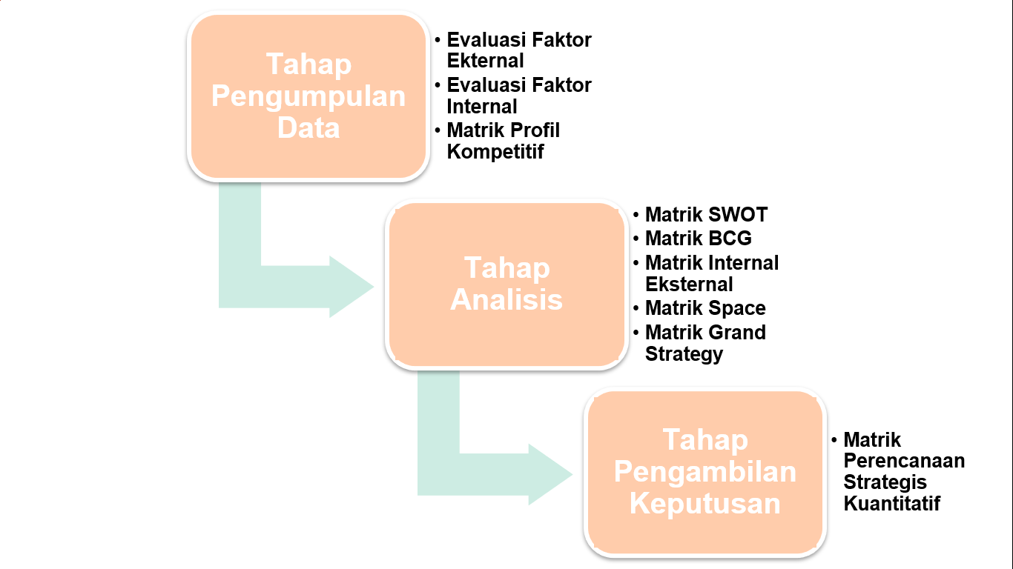
Tahapan Proses Perencanaan Strategis
Sumber : Rangkuti, F. 2014. Analisis SWOT : Teknik Membedah Kasus Bisnis Cara Perhitungan Bobot, Rating, dan OCAI. Gramedia Pustaka Utama, Jakarta

Slide 3
01
Faktor Internal

Slide 4
Faktor Internal
Faktor internal yang berupa kekuatan dan kelemahan diperoleh dari hasil mengumpulkan, mengolah dan mengevaluasi data dan informasi yang berkaitan dengan operasional perusahaan atau organisasi. Identifikasi faktor internal fokus pada kegiatan-kegiatan di bidang fungsional berikut :
Sumber : David, F.R. 2011. Strategic Management Concepts and Cases. Thirteenth Edition. Pearson Education

Slide 5
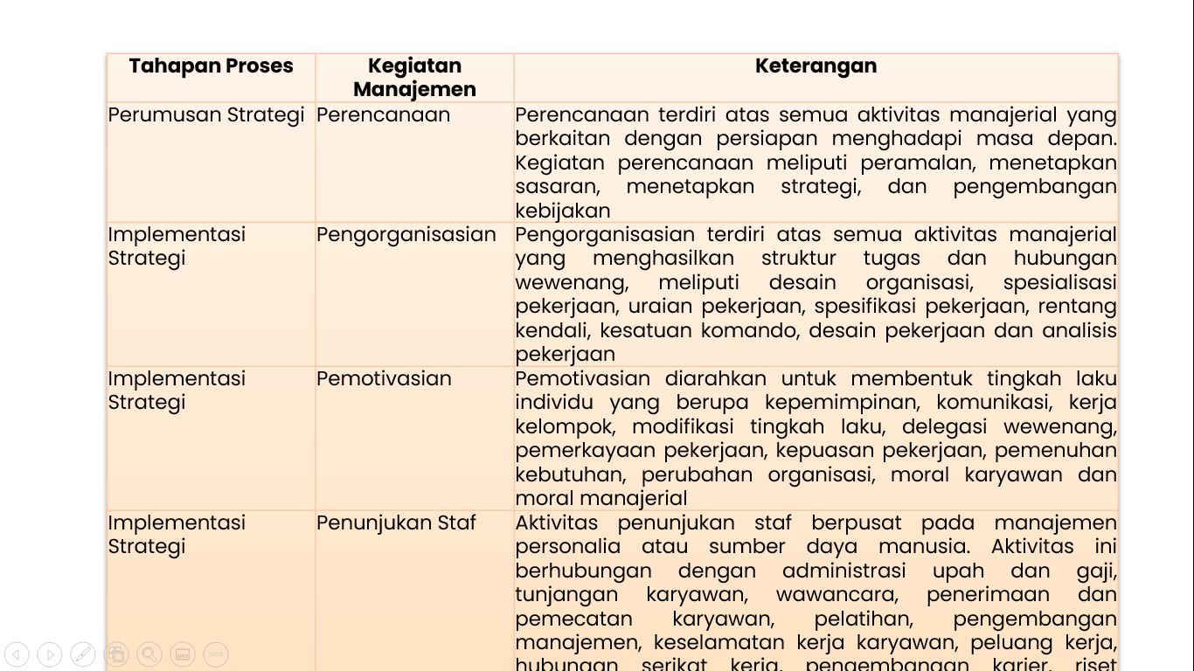
Faktor Internal
Manajemen
1
kegiatan manajemen terdiri atas lima hal yaitu perencanaan, pengorganisasian, pemotivasian, penunjukkan staf, dan pengendalian
Sumber : David, F.R. 2011. Strategic Management Concepts and Cases. Thirteenth Edition. Pearson Education

Slide 6
Faktor Internal
Manajemen
1
Lanjutan tabel sebelumnya ….
Sumber : David, F.R. 2011. Strategic Management Concepts and Cases. Thirteenth Edition. Pearson Education

Slide 7
Faktor Internal
Pemasaran
2
Merupakan proses menetapkan, mengantisipasi, menciptakan, memenuhi kebutuhan dan keinginan pelanggan terhadap produk dan jasa. Kegiatan pemasaran meliputi :
Analisis pelanggan merupakan aktivitas meneliti dan mengevaluasi kebutuhan, kemauan dan keinginan pelanggan, hal ini dapat berupa survei pelanggan, analisis informasi konsumen, evaluasi strategi penetapan posisi pasar, pengembangan profil pelanggan, serta penetapan strategi segmentasi pasar. Informasi yang diperoleh berasal dari pembeli, penjual, distributor, wiraniaga, manajer, pedagang eceran, pedagang besar, pemasor, kreditur (semua pihak yang terlibat).
Membeli persediaan terdiri atas aktivitas memilih pemasok terbaik, mengatur persyaratan yang dapat diterima pemasok, mengevaluasi pemasok atau pedagang alternatif, dan mendapatkan persediaan. Hambatan atau gangguan dalam aktivitas pembelian persedian antara lain faktor pengendalian harga, resesi, pembatasan perdagangan luar negeri, kerusakan mesin, cuaca dan lain sebagainya.
Menjual produk/jasa berupa aktivitas periklanan, promosi penjualan, publisitas, penjualan tatap muka, manajemen tenaga penjual, hubunga dengan pelanggan, hubungan dengan dealer, dan sebagainya. Aktivitas-aktivitas berikut sangat penting ketika perusahaan menjalankan strategi penetrasi pasar.
Sumber : David, F.R. 2011. Strategic Management Concepts and Cases. Thirteenth Edition. Pearson Education

Slide 8
Faktor Internal
Pemasaran
2
Merencanakan produk/jasa merupakan kegiatan penting dalam suatu perusahaan ketika perusahaan menjalankan strategi pengembangan produk atau diversifikasi. Kegiatan merencanakan produk/jasa berkaitan dengan aktivitas uji pemasaran, menentukan posisi produk dan merek, memberikan garansi, kemasan, menetapkan pilihan produk, sifat-sifat produk, gaya produk, mutu produk, menyediakan pelayanan kepada pelanggan dan sebagainya.
Menetapkan harga dapat dipengaruhi oleh konsumen, pemerintah, pemasok, distributor, dan pesaing. Penetapan harga penting ketika perusahaan menjalankan strategi integrasi ke depan untuk dapat mengendalikan harga yang dibebankan ke konsumen. Pemerintah dapat memberikan kebijakan misalnya pematokan harga, diskriminasi harga, harga minimum, penetapan harga unit, iklan harga dan kendali harga. Dengan banyaknya hal yang mempengaruhi penetapan harga, maka dalam penentuan strategi, tidak hanya memandang harga dari perspektif jangka pendek tetapi juga memperhatikan perspektif jangka panjang.
Distribusi merupakan kegiatan distribusi penting untuk diperhatikan ketika perusahaan menjalankan strategi integrasi ke depan atau pengembangan pasar. Aktivitas pada kegiatan distribusi berupa penggudangan, saluran distribusi, cakupan distribusi, ruang lingkup penjualan, lokasi dan jumlah ketersediaan, transportasi pengangkutan, pedagang besar, dan pedagang eceran.
Sumber : David, F.R. 2011. Strategic Management Concepts and Cases. Thirteenth Edition. Pearson Education

Slide 9
Faktor Internal
Pemasaran
2
Riset pemasaran merupakan kegiatan mengumpulkan, mencatat, dan menganalisis sistematik data mengenai masalah pemasaran barang dan jasa. Berbagai instrument, prosedur, konsep dan teknik dapat digunakan untuk mendapatkan data dan informasi pasar.
Analisis peluang berupa analisis biaya, manfaat dan risiko yang berkaitan dengan keputusan pemasaran
Tanggung jawab sosial mencakup aktivitas menawarkan barang dan jasa yang aman dengan harga yang wajar. Kebijakan sosial yang jelas dapat menjadi faktor kekuatan bagi perusahaan atau organisasi, tetapi sebaliknya jika kebijakan sosial buruk maka akan menjadi faktor kelemahan.
Sumber : David, F.R. 2011. Strategic Management Concepts and Cases. Thirteenth Edition. Pearson Education

Slide 10
Faktor Internal
Keuangan
3
Kondisi keuangan merupakan faktor yang digunakan untuk menentukan posisi bersaing perusahaan di indutsri dan sebagai daya tarik bagi investor.
Faktor-faktor keuangan yang menjadi pertimbangan dalam perumusan strategi yaitu tingkat likuiditas, solvabilitas, profitabilitas, modal, pemanfaatan harta, dan arus kas.
Analisis rasio keuangan juga merupakan metode yang digunakan dalam hal keputusan investasi, finansial dan dividen. Kondisi keuangan perusahaan tidak hanya tergantung pada rasio keuangan tetapi juga faktor :
Manajemen, pemasaran, produksi/operasi, litbang, dan sistem informasi computer
Tindakan pesaing, pemasok, distributor, kreditor, pelanggan dan pemegang saham
Kecenderungan ekonomi, sosial, budaya, demografi, lingkungan, politik, pemerintah, legalitas, dan teknologi
Tanggung jawab terhadap lingkungan
Sumber : David, F.R. 2011. Strategic Management Concepts and Cases. Thirteenth Edition. Pearson Education

Slide 11
Faktor Internal
Produksi
4
Terdiri atas aktivitas memproses input menjadi output (barang atau jasa). Beberapa hal yang perlu diperhatikan dalam kegiatan produksi yaitu proses, kapasitas, persediaan, tenaga kerja dan mutu.
Jenis Kegiatan | Keterangan
Proses | Keputusan proses berkaitan dengan desain dari sistem produksi fisik, Kegiatan proses ini meliputi kegiatan pemilihan penggunaan teknologi, penentuan tata letak fasilitas, penentuan lokasi fasilitas, analisis alur proses, keseimbangan lini, kendali proses dan analisis transportasi
Kapasitas | Keputusan kapasitas berkaitan dengan penetapan tingkat keluaran maksimal untuk suatu organisasi, keluaran tersebut jumlahnya tidak terlalu banyak maupun tidak terlalu sedikit. keputusan dalam hal kapasitas misalnya peramalan, perencanaan fasilitas, penjadwalan, perencanaan kapasitas, dan lain sebagainya
Persediaan | Keputusan persediaan berkaitan dengan pengelolaan bahan baku, barang setengah jadi, dan barang jadi. Selain itu juga berhubungan dengan keputusan apa saja bahan yang akan dipesan, jumlah barang yang dipesan, waktu pemesanan serta proses dalam pemesanan
Tenaga Kerja | Keputusan tenaga kerja berhubungan dengan pengelolaan terhadap tenaga kerja tersebut, misalnya berhubungan dengan pembagian kerja, pengukuran kinerha, standar kerja dan lain sebagainya
Mutu | Keputusan mutu bertujuan untuk menghasilkan barang maupun jasa yang bermutu tinggi. Keputusan mutu ini berkaitan dengan kendali pengambilan sampel, pengujian sampel,pengendalian mutu, serta pengendalian terhadap biaya
Sumber : David, F.R. 2011. Strategic Management Concepts and Cases. Thirteenth Edition. Pearson Education

Slide 12
Faktor Internal
Penelitian dan Pengembangan
5
Faktor ini penting untuk mengidentifikasi faktor internal (kekuatan dan kelemahan) dikarenakan penelitian dan pengembangan dapat mendukung bisnis berupa pengembangan produk baru, peningkatan mutu produk, memperbaiki dan meningkatkan efisiensi proses produksi, meningkatkan kemampuan teknologi perusahaan, serta dapat mendukung persaingan domestik maupun global.
Teknologi
6
Teknologi yang dimaksud yaitu sistem informasi komputer, sistem ini mampu mengumpulkan data dan informasi berupa data pemasaran, keuangan, produksi, personalia internal, faktor sosial, budaya, demografi, lingkungan, ekonomi, politik, pemerintah, legalitas, serta persaingan eksternal. Data dan informasi ini dapat membantu manajer dalam mengambil keputusan.
Sumber : David, F.R. 2011. Strategic Management Concepts and Cases. Thirteenth Edition. Pearson Education

Slide 13
MATRIKS EVALUASI FAKTOR INTERNAL (IFE)
Setelah faktor-faktor strategis internal suatu perusahaan diidentifikasi, kemudian tabel IFE disusun untuk merumuskan faktor-faktor strategis internal perusahaan dalam kerangka strength dan weakness
Kolom 1
Kolom 2
Kolom 3
Kolom 4
Kolom 5
Sumber : Rangkuti, F. 2014. Analisis SWOT : Teknik Membedah Kasus Bisnis Cara Perhitungan Bobot, Rating, dan OCAI. Gramedia Pustaka Utama, Jakarta

Slide 14
Langkah Penyusunan Tabel IFE
01
02
03
Menentukan faktor-faktor yang menjadi kekuatan dan kelemahan perusahaan pada kolom 1. Identifikasi faktor internal ini dapat dilakukan ketika proses audit internal.
Masing-masing faktor diberi bobot dengan skala 1,0 (paling penting) s/d 0,0 (tidak penting) pada kolom 2. Semua bobot tersebut jumlahnya tidak boleh melebihi skor total = 1,00.
Pada kolom 3 diisi dengan perhitungan rating untuk masing-masing faktor berdasarkan pengaruh faktor tersebut terhadap kondisi perusahaan yang bersangkutan, dengan skala dari 4,0 (outstanding) sampai dengan 1,0 (poor).
Pemberian nilai rating 1,0 – 4,0 digunakan untuk mengindikasikan apakah faktor tersebut menunjukkan :
Kelemahan mayor : peringkat 1
Kelemahan minor : peringkat 2
Kekuatan minor : peringkat 3
Kekuatan mayor : peringkat 4
Kekuatan harus mendapatakan peringkat 3 atau 4 dan kelemahan harus mendapatkan peringkat 1 atau 2.
Peringkat berdasarkan pada perusahaannya, sedangkan bobot berdasarkan industrinya
Sumber : Rangkuti, F. 2014. Analisis SWOT : Teknik Membedah Kasus Bisnis Cara Perhitungan Bobot, Rating, dan OCAI. Gramedia Pustaka Utama, Jakarta

Slide 15
Langkah Penyusunan Tabel IFE
04
05
Kolom 4 diisi mengenai hasil perkalian bobot pada kolom 2 dengan kolom 3.
Hasilnya mulai dari 4,0 (outstanding) sampai dengan 1,0 (poor).
Jumlahkan rata-rata di kolom 4 untuk menentukan total rata-rata tertimbang untuk organisasi. Nilai rata-ratanya yaitu 2,5.
Jika < 2,5 maka menggambarkan organisasi yang lemah secara internal
Jika > 2,5 maka menggambarkan posisi internal yang kuat
Skor pembobotan pada kolom 4 dijumlahkan. Hasilnya merupakan nilai yang menunjukkan bagaimana perusahaan bereaksi terhadap faktor-faktor strategis internalnya. Selain itu skor total tersebut juga dapat digunakan untuk membandingkan perusahaan tersebut dengan perusahaan lainnya dalam kelompok industri yang sama
Sumber : Rangkuti, F. 2014. Analisis SWOT : Teknik Membedah Kasus Bisnis Cara Perhitungan Bobot, Rating, dan OCAI. Gramedia Pustaka Utama, Jakarta

Slide 16
02
Faktor Eksternal

Slide 17
Faktor Eksternal
Identifikasi dan evaluasi faktor eksternal yang berupa peluang dan ancaman memberikan manfaat bagi perusahaan/organisasi untuk mengembangkan misi, merancang strategi utnuk mencapai sasaran jangka panjang, serta dapat mengembangkan kebijakan sehingga tercapainya sasaran tahunan. Data dan informasi mengenai faktor eksternal diperoleh dari seluruh anggota yang ada di perusahaan atau organisasi tersebut. Data dan informasi yang dikumpulkan tersebut nantinya akan dibuat perangkingan terhadap faktor kuncinya (faktor kritis) baik untuk peluang ataupun ancaman. Sumber data dan informasi berupa sumber yang diterbitkan dan yang tidak diterbitkan. Sumber informasi yang diterbitkan misalnya jurnal, laporan keunagn, dokumen pemerintah, buku, direktori, koran, majalah, dan sebagainya. Sedangkan sumber yang tidak diterbitkan misalnya survey pelanggan, riset pasar, rapat pemegang saham, wawancara dengan pihak terkait, dan sebagainya. Berikut ini merupakan faktor-faktor eksternal yaitu :
Sumber : David, F.R. 2011. Strategic Management Concepts and Cases. Thirteenth Edition. Pearson Education

Slide 18
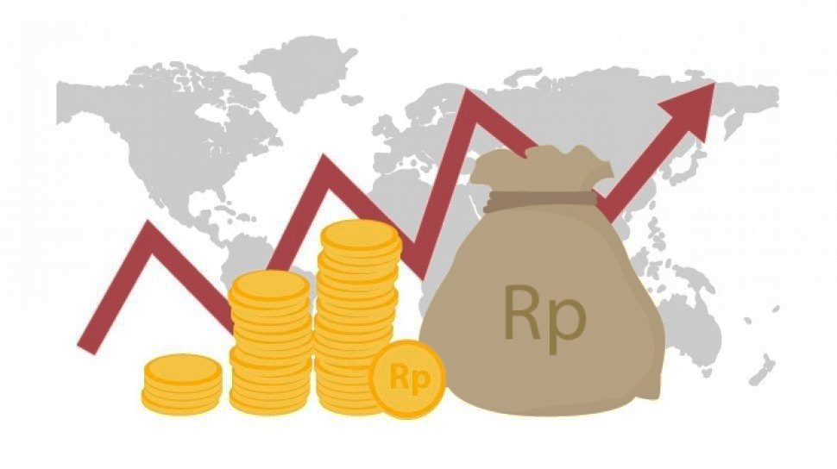
Faktor Eksternal
Faktor Ekonomi
1
Beberapa faktor ekonomi yang dapat mempengaruhi suatu perusahaan atau organisasi yaitu ketersediaan kredit, tingkat pendapatan seseorang yang berpengaruh pada daya beli, suku bunga, tingkat inflasi, fluktuasi harga, pola konsumsi, tingkat produktivitas tenaga kerja, kurs nilai mata uang asing, pasar saham, kegiatan ekspor-impor, pajak, kebijakan fiskal, kebijakan moneter, kebijakan pasar luar negeri, dan sebagainya.
Sumber : David, F.R. 2011. Strategic Management Concepts and Cases. Thirteenth Edition. Pearson Education

Slide 19
Faktor Eksternal
Faktor Sosial, Budaya, Demografi dan Lingkungan
2
Faktor ini dapat mempengaruhi produk, jasa, pasar dan pelanggan, hal ini dikarenakan faktor sosial, budaya, demografi dan lingkungan membentuk individu mengenai bagaimana cara hidup, bekerja, memproduksi dan mengkonsumsi. Dengan demikian faktor sosial, budaya, demografi dan lingkungan dapat menciptakan berbagai tipe konsumen dengan kebutuhan akan produk dan jasa yang berbeda, sehingga strategi yang akan diimplementasikan juga akan berbeda.
Variabel sosial, budaya, demografi dan lingkungan yang harus diperhatikan yaitu jumlah kelahiran, kematian, imigrasi dan emigrasi, tingkat harapan hidup, gaya hidup, adanya peraturan pemerintah, respon masyarakat terhadap peraturan pemerintah, tingkat pendidikan, pengangguran, pekerjaan, gender, agama dan ras, sikap masyarakat terhadap isu-isu terkini, lokasi atau letak perusahaan/organisasi, dan lain sebagainya
Sumber : David, F.R. 2011. Strategic Management Concepts and Cases. Thirteenth Edition. Pearson Education

Slide 20
Faktor Eksternal
Faktor Politik, Pemerintahan dan Hukum
3
Faktor ini dapat mempengaruhi regulasi maupun deregulasi pemerintah, tarif khusus, legalitas berupa paten, UU hak cipta, kebijakan terhadap subsidi, hubungan negara dengan luar negeri, hubungan perserikatan negara-negara, kebijakan ekspor-impor, politik dagang, kondisi politik luar negeri, pangsa pasar dunia, dan lain sebagainya.
Sumber : David, F.R. 2011. Strategic Management Concepts and Cases. Thirteenth Edition. Pearson Education

Slide 21
Faktor Eksternal
Faktor Teknologi
4
Kemajuan teknologi dapat mempengaruhi produk, jasa, pasar, pemasok, distributor, pesaing, pelanggan, proses manufaktur, pemasaran dan posisi bersaing. Kemajuan teknologi dapat menciptakan pasar baru, mengembangkan produk baru, menciptakan produk baru, mengubah posisi persaingan dalam pasar, mengurangi atau menghilangkan hambatan dalam hal pembiayaan, menciptakan alur rangkaian produksi yang lebih efektif dan efisien, serta dapat memberikan perubahan nilai atau harapan dari karyawan, manajer serta pelanggan, dan lain sebagainya. Dengan demikian kemajuan teknologi dapat menciptakan keunggulan bersaing yang lebih berdaya guna dibandingkan keunggulan yang sudah ada.
Sumber : David, F.R. 2011. Strategic Management Concepts and Cases. Thirteenth Edition. Pearson Education

Slide 22
Faktor Eksternal
5
Faktor Pesaing
Beberapa hal yang harus diperhatikan pada faktor ini yaitu bagaimana kekuatan dan kelemahan dari pesaing, apa sasaran dan strategi dari pesaing tersebut, bagaimana respon pesaing terhadap perubahan ekonomi, sosial, budaya, demografi, lingkungan, politik yang mempengaruhi kegiatan industri, bagaimana posisi pangsa pasar dari pesaing tersebut, seberapa banyaknya pesaing yang masuk dan keluar di industri yang kita jalani, bagaimana dengan tren penjualan produk para pesaing, bagaimana hubungan antara distributor pemasok bahan baku yang berada di industro ini, bagaimana respon pesaing terhadap barang substitusi yang ada di industri ini
Sumber : David, F.R. 2011. Strategic Management Concepts and Cases. Thirteenth Edition. Pearson Education

Slide 23
MATRIKS EVALUASI FAKTOR EKSTERNAL (EFE)
Setelah faktor-faktor strategis eksternal diidentifikasi, kemudian tabel EFE disusun untuk merumuskan faktor-faktor strategis eksternal perusahaan dalam kerangka opportunity dan threats
Kolom 1
Kolom 2
Kolom 3
Kolom 4
Kolom 5
Sumber : Rangkuti, F. 2014. Analisis SWOT : Teknik Membedah Kasus Bisnis Cara Perhitungan Bobot, Rating, dan OCAI. Gramedia Pustaka Utama, Jakarta

Slide 24
Langkah Penyusunan Tabel EFE
01
02
03
Menentukan faktor-faktor yang menjadi peluang dan ancaman perusahaan pada kolom 1. Identifikasi faktor eksternal ini dapat dilakukan ketika proses audit eksternal.
Masing-masing faktor diberi bobot dengan skala 1,0 (paling penting) s/d 0,0 (tidak penting) pada kolom 2. Semua bobot tersebut jumlahnya tidak boleh melebihi skor total = 1,00.
Pada kolom 3 diisi dengan perhitungan rating untuk masing-masing faktor berdasarkan pengaruh faktor tersebut terhadap kondisi perusahaan yang bersangkutan, dengan skala dari 4,0 (outstanding) sampai dengan 1,0 (poor).
Pemberian nilai rating 1,0 – 4,0 digunakan untuk mengindikasikan seberapa efektif perusahaan dalam merespon faktor tersebut.
Respon perusahaan jelek : peringkat 1
Respon perusahaan rata-rata : peringkat 2
Respon perusahaan di atas rata-rata : peringkat 3
Respon perusahaan superior : peringkat 4
Kekuatan harus mendapatakan peringkat 3 atau 4 dan kelemahan harus mendapatkan peringkat 1 atau 2.
Peringkat berdasarkan pada efektivitas strategi perusahaan, sedangkan bobot berdasarkan pada industrinya.
Sumber : Rangkuti, F. 2014. Analisis SWOT : Teknik Membedah Kasus Bisnis Cara Perhitungan Bobot, Rating, dan OCAI. Gramedia Pustaka Utama, Jakarta

Slide 25
Langkah Penyusunan Tabel EFE
04
05
Kolom 4 diisi mengenai hasil perkalian bobot pada kolom 2 dengan kolom 3.
Hasilnya mulai dari 4,0 (outstanding) sampai dengan 1,0 (poor).
Jumlahkan rata-rata di kolom 4 untuk menentukan total rata-rata tertimbang untuk organisasi. Nilai rata-ratanya yaitu 2,5.
Jika nilainya 4,0 mengindikasikan bahwa organisasi merespon dengan sangat baik terhadap peluang dan ancaman yang ada dalam industrinya, atau strategi perusahaan secara efektif mengambil keuntungan dari peluang yang ada saat ini dan meminimalkan efek yang mungkin muncul dari ancaman eksternal
Jika nilainya 1,0 mengindikasikan bahwa strategi perusahaan tidak memanfaatkan peluang atau tidak menghindari ancaman eksternal
Skor pembobotan pada kolom 4 dijumlahkan. Hasilnya merupakan nilai yang menunjukkan bagaimana perusahaan bereaksi terhadap faktor-faktor strategis eksternalnya. Selain itu skor total tersebut juga dapat digunakan untuk membandingkan perusahaan tersebut dengan perusahaan lainnya dalam kelompok industri yang sama
Sumber : Rangkuti, F. 2014. Analisis SWOT : Teknik Membedah Kasus Bisnis Cara Perhitungan Bobot, Rating, dan OCAI. Gramedia Pustaka Utama, Jakarta

Slide 26
Contoh Faktor-Faktor Internal
Sumber : Viana, C.D.N. 2015. Hasil Penelitian (Skripsi) dengan Judul ”Strategi Pengembangan UKM Putri 21 Produk Mie.

Slide 27
Contoh Faktor-Faktor Eksternal
Sumber : Viana, C.D.N. 2015. Hasil Penelitian (Skripsi) dengan Judul ”Strategi Pengembangan UKM Putri 21 Produk Mie.

Slide 28
Terimakasih

